Slide 1
Фонд развития САФУ имени М.В.Ломоносова
в 2012-2017 гг.
Информация для заседания Попечительского совета фонда
19 июня 2017 г.
Архангельск

Slide 3
Фонд развития САФУ имени М.В. Ломоносова
 | Пожертвования | Уставная деятельность | Доход от управления ЦК
2012 | 60 310 000 | 296 636 | 91 933
2013 | 30 741 906 | - | 5 067 493
2014 | - | 1 341 841 | 2 999 925
2015 | 30 000 000 | 1 397 500 | 17 097 177
2016 | 30 000 000 | 1 527 624 | 12 486 466
2017 |  | 1 200 000

Slide 4
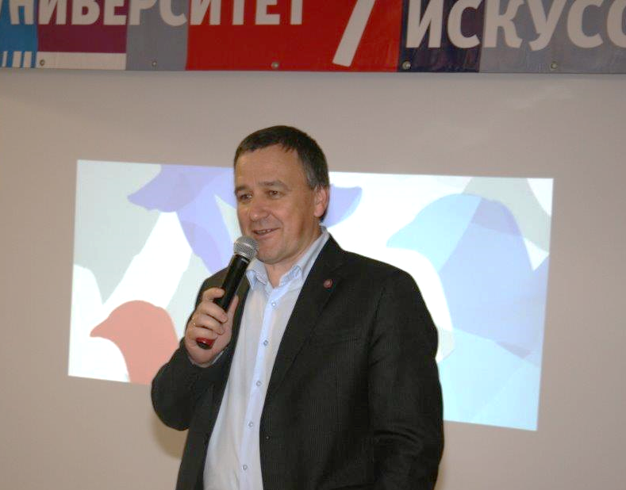
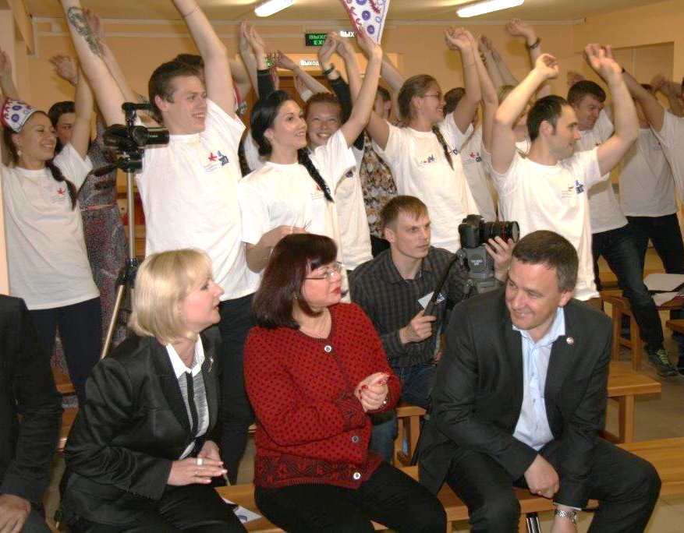
Проекты, профинансированные Фондом в 2014-17 гг.
Совместный проект САФУ и Комитета гражданских инициатив «Школа проектирования воспитательных систем «Университет семи искусств», разработанный Фондом Кудрина по поддержке гражданских инициатив

Slide 5
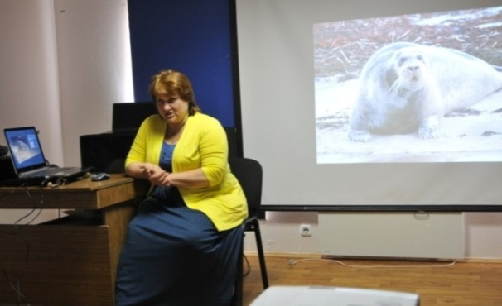
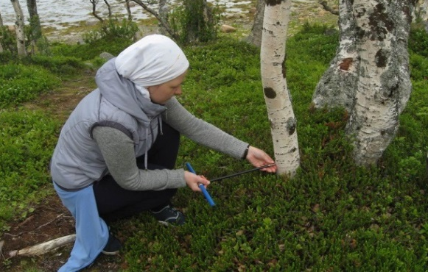
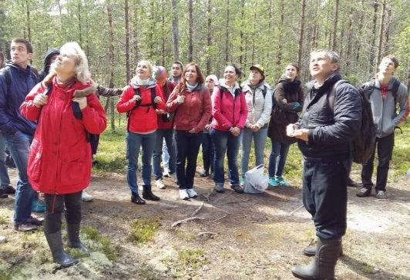
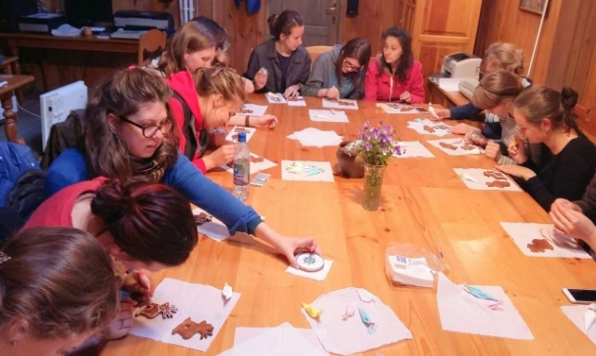
Летние школы САФУ на Соловках
 | 2014 год | 2015 год | 2016 год
Тематика | Сохранение историко-культурного наследия и экологического и природного наследия на территории БЕАР как элемент регионального развития: на примере Соловецкого архипелага | Комплексное развитие территории с уникальным природным и историко–культурным наследием на примере Соловецкого архипелага | Комплексное развитие территории с уникальным природным и историко–культурным наследием на примере Соловецкого архипелага
Количество участников | 37 | 60 (совместно с НИУ «Высшая школа экономики» (Москва, СПб) | 66 (совместно с НИУ «Высшая школа экономики» (Москва, СПб) и университетом Гумбольта (Берлин)
Проектные группы | Естественно-научная (экологи, биологи); гуманитарная (историки, культурологи) | Естественно-научная (экологи, химики); гуманитарная (историки, социологи); экономическая (менеджеры); образовательная | Экологическая (экологи, химики); социологическая (социологи); Историческая (историки, журналисты); Информационная (математики, информационные системы); Инфраструктурная (физики, экономисты)
Notes:
Цель проекта:
- получение обучающимися опыта проектной работы по комплексному развитию территории с уникальным природным и историко-культурным наследием;
разработка предложений по реализации стратегии развития Соловецкого архипелага.
Задачи:
получение комплексных междисциплинарных знаний в области экологии, территориального развития, стратегического планирования, сферы туризма и экономики впечатлений и др. и их практическое применение для решения социально-экономических задач, изучения историко-культурного и природного наследия Соловецких островов;
приобретение практических навыков проектной деятельности и работы в команде
Пример – проектные предложения 2016 г.:
Мониторинг антропогенной нагрузки на природную среду о. Большой Соловецкий Соловецкого архипелага
Соловки как туристская дестинация: возможности, проблемы, перспективы
Создание исторических квестов и приложений-квестов для мобильных устройств по истории Соловков
«Инфраструктура старых возможностей и новых ценностей»
Лакуны Памяти: включение в публичное пространство неактулизированного прошлого Соловков

Slide 6
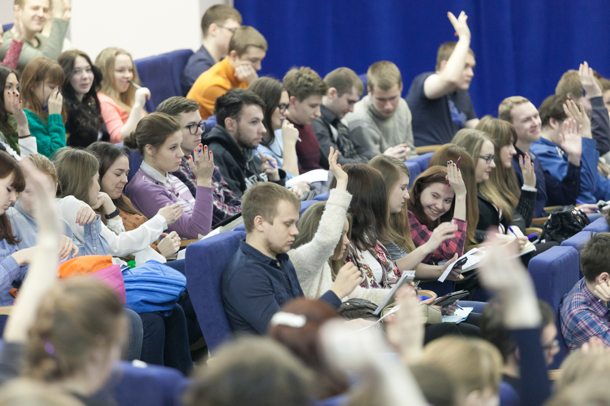
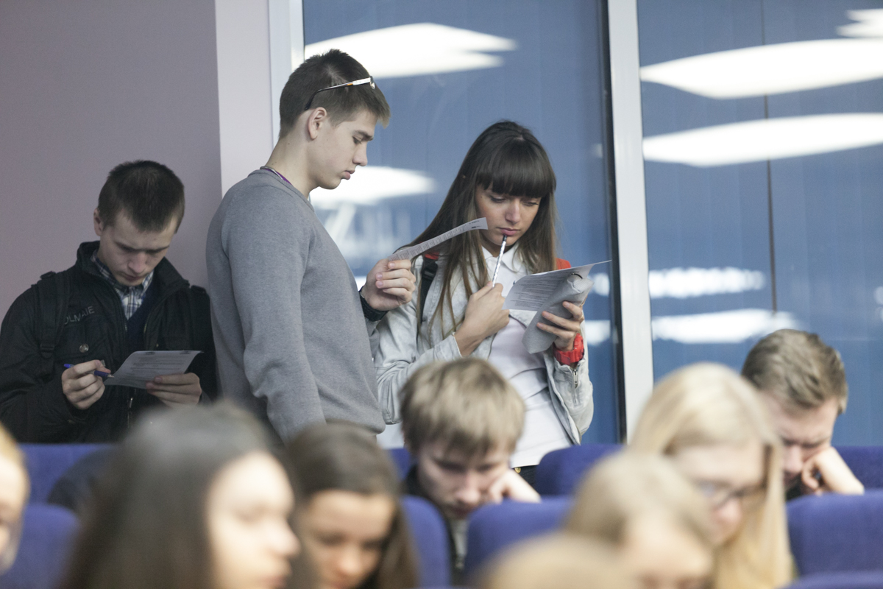
Проект обучения финансовой грамотности (совместно с Министерством финансов Архангельской области)

Slide 7
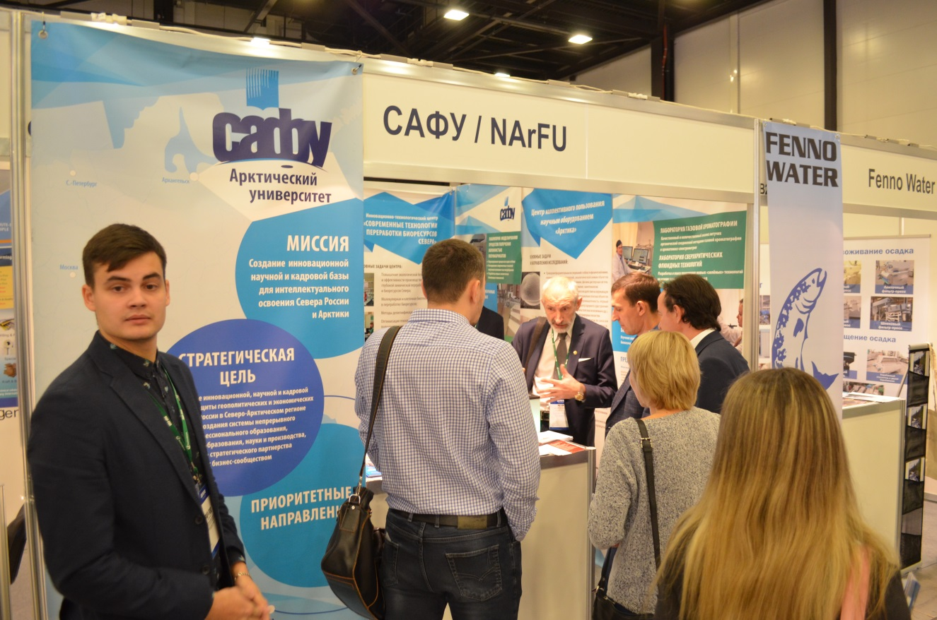
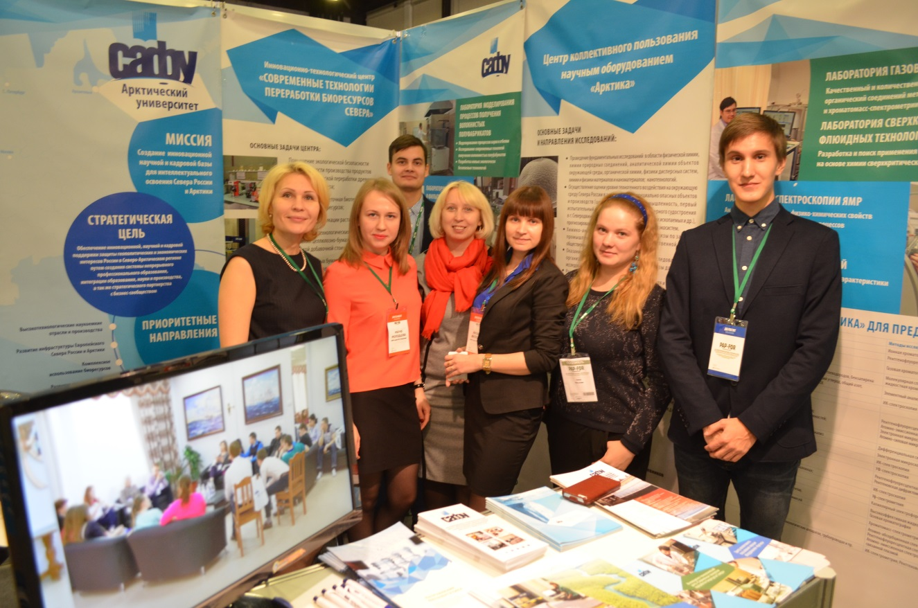
Участие САФУ в XIV Международной выставке «PAP-FOR Russia 2016»

Slide 8
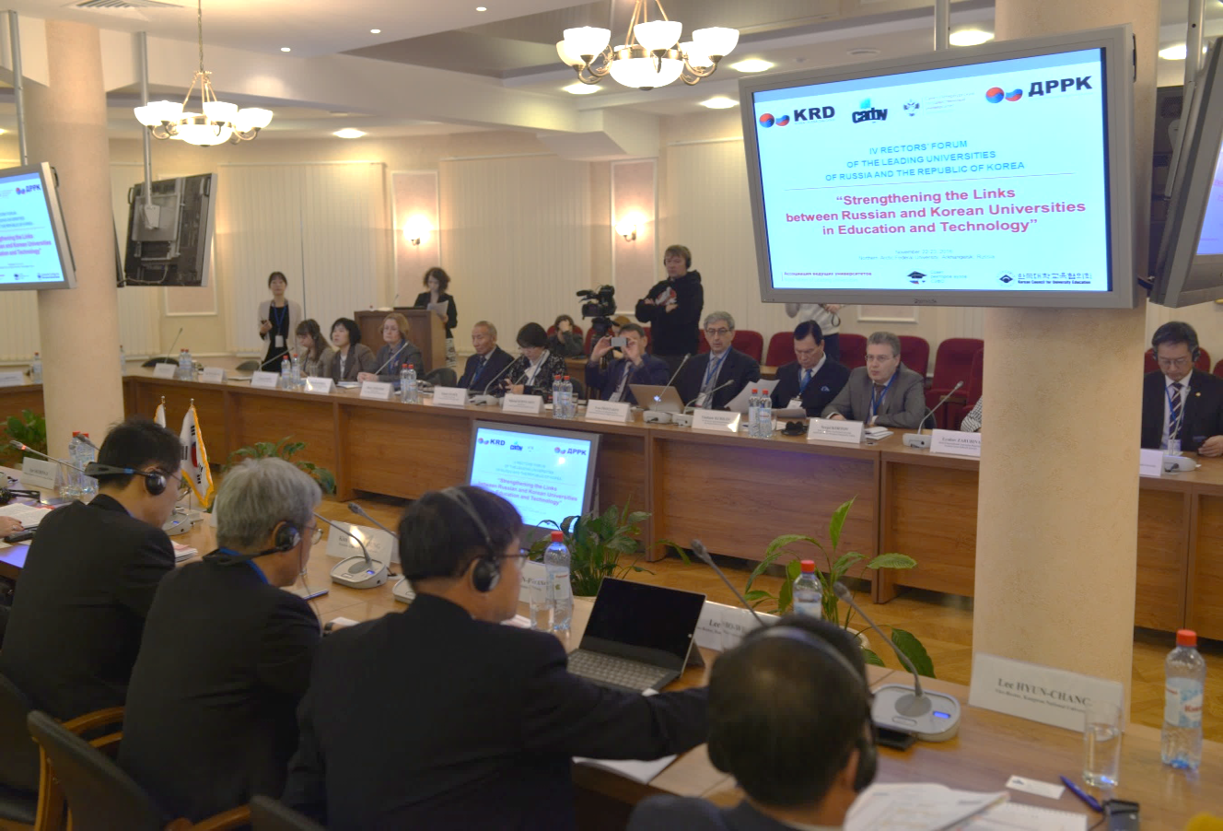
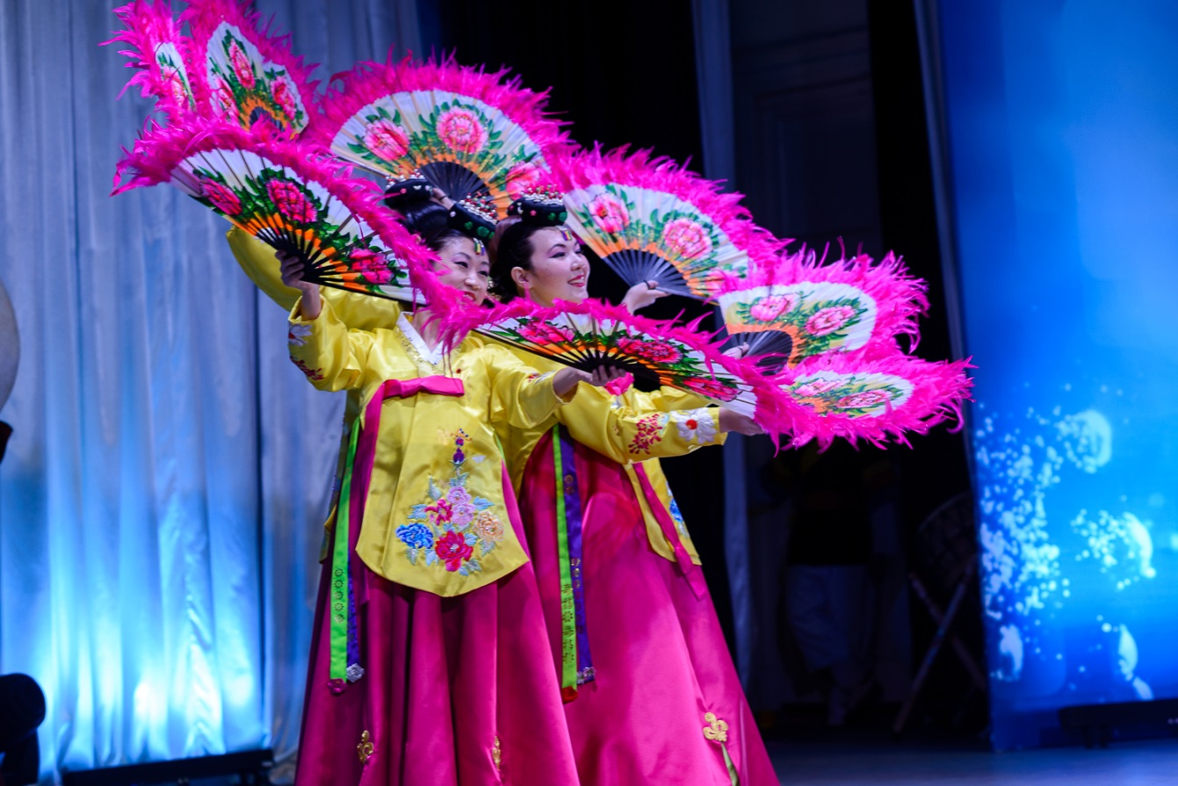
Международный форум «Диалог Россия – Республика Корея». 2016

Slide 9
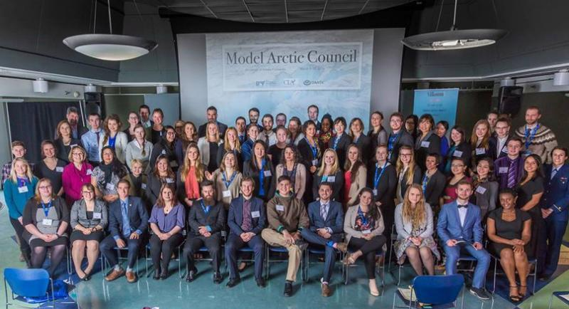
Участие студентов САФУ в международной конференции «Модель Арктического совета» в Университете Аляски Фейрбэнкс, США. 2016

Slide 10
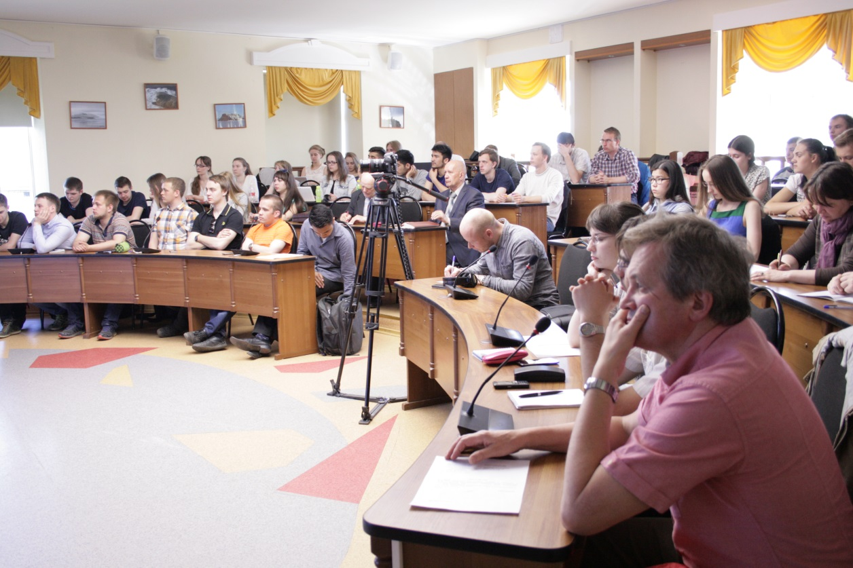
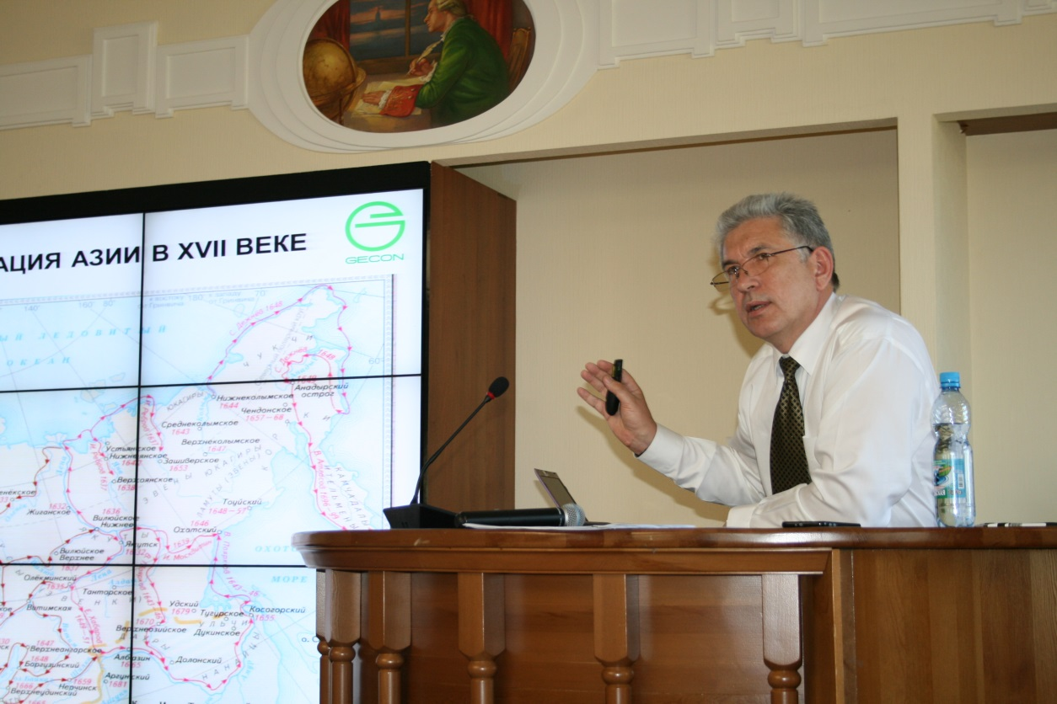
Курс лекций М.Н. Григорьева «Освоение ресурсного потенциала и развитие морской транспортной системы Арктической зоны Российской Федерации: задачи, состояние, вызовы». 2016

Slide 11
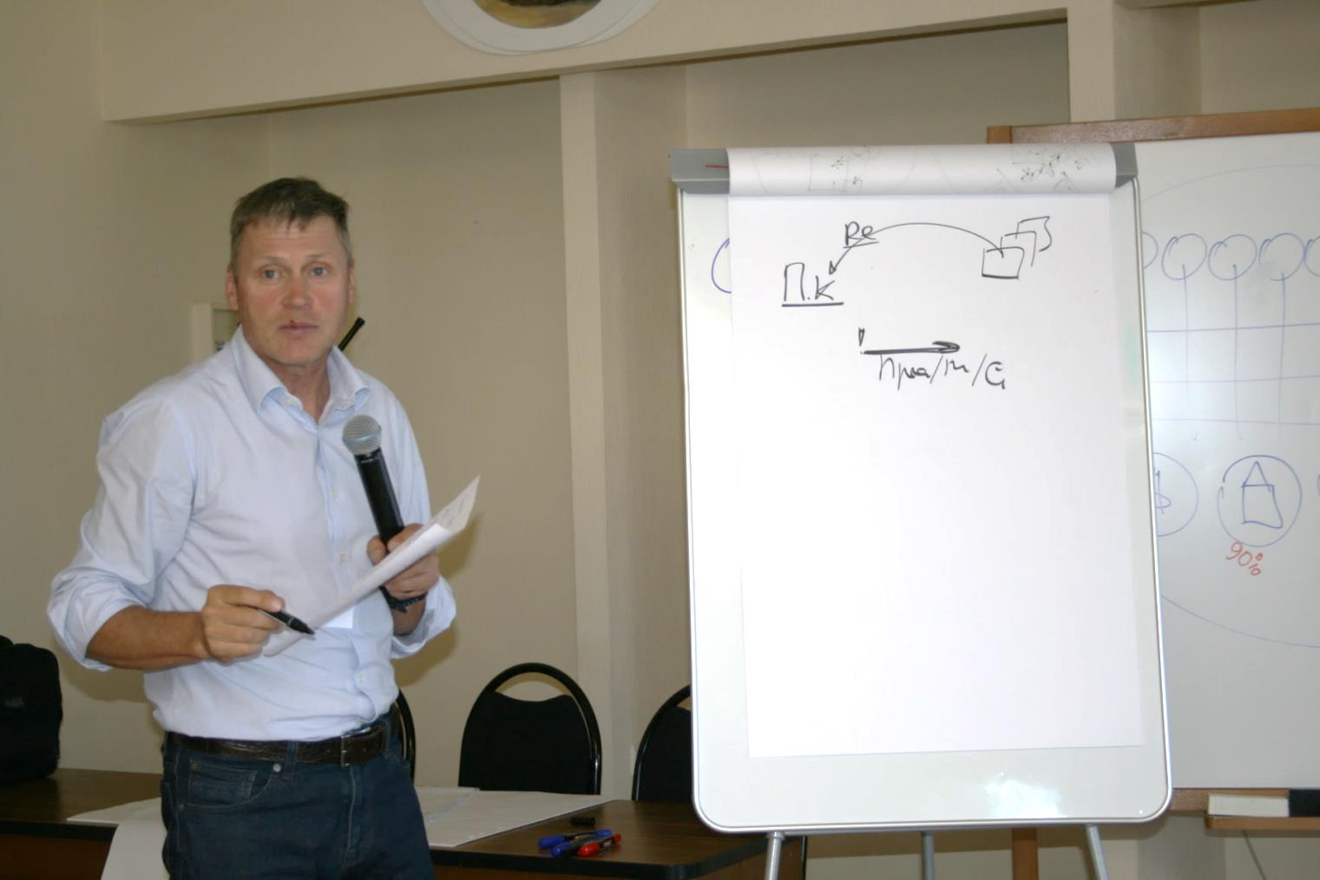
Серия стратегических сессий «Стратегия развития САФУ; Университет 3.0» (научный руководитель программы – профессор Московской школы управления СКОЛКОВО А.Е. Волков). 2016-17
Notes:
). В ходе программы проработан проект концептуальной модели САФУ как «Университета 3.0»; проведена серия консультаций по процессам реорганизации университета; подготовлены проекты основных политик САФУ (стратегическое развитие и трансформация университета, образовательная, научная, социальная).

Slide 12
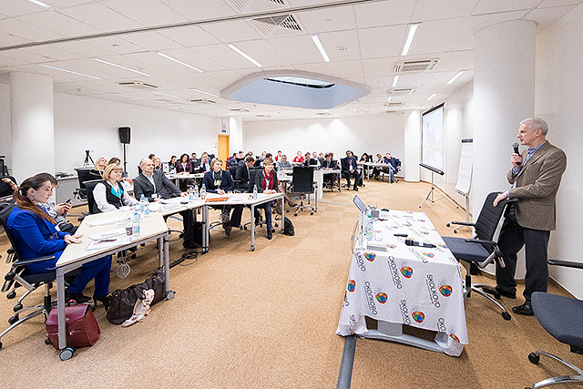
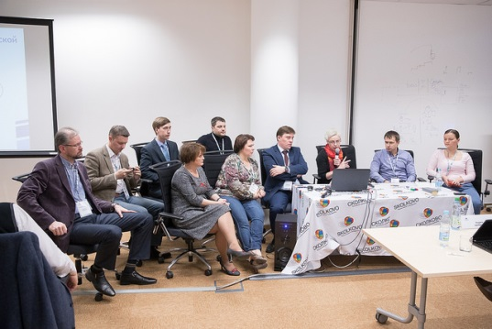
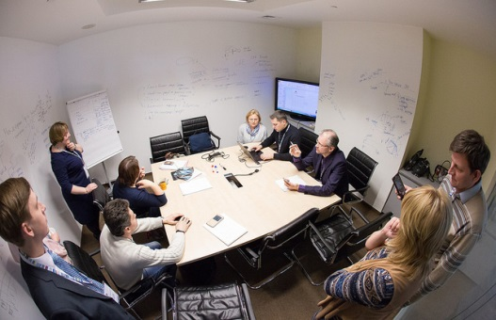
Участие сотрудников САФУ в образовательных программах «Школа ректоров 10: настройка стратегии университета», «Школа ректоров 12: ректорский кадровый резерв» (16 чел.). 2016-17.

Slide 13
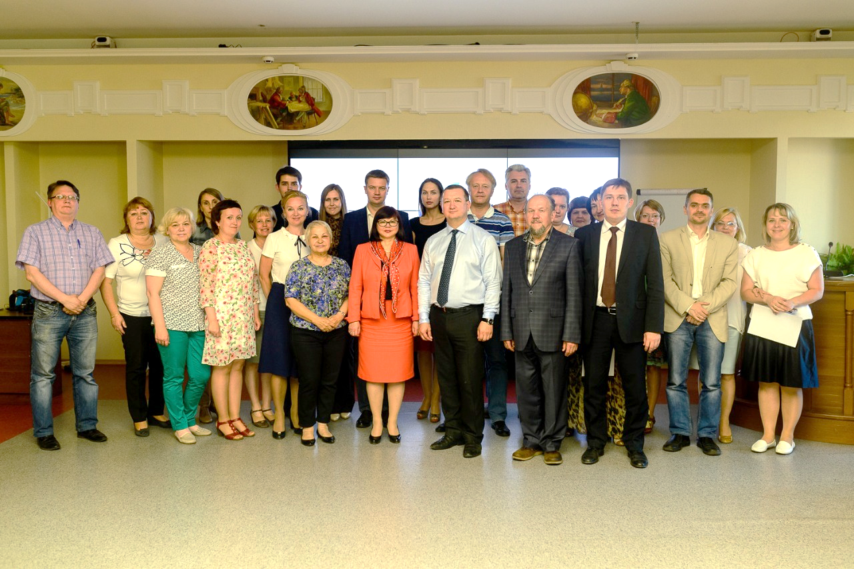
Тренинг «Внедрение бережливых технологий в систему управления высшей школой». 2016

Slide 14
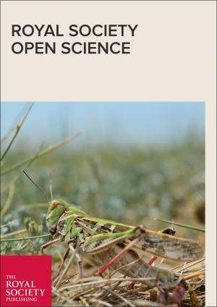
Поддержка/стимулирование публикационной активности сотрудников и обучающихся САФУ в высокорейтинговых изданиях (176 чел.). 2017

Slide 15
Оплата публикации статьи сотрудников лаборатории Молекулярной экологии и филогенетики «Ancient River Inference Explains Exceptional Oriental Freshwater Mussel Radiations» в журнале Scientific Report Издательской группы NatureD. 2017

Slide 16
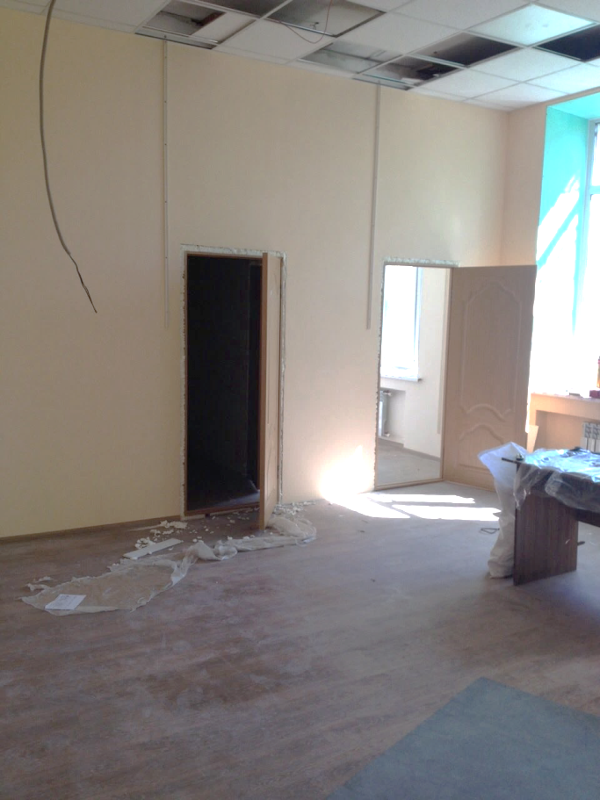
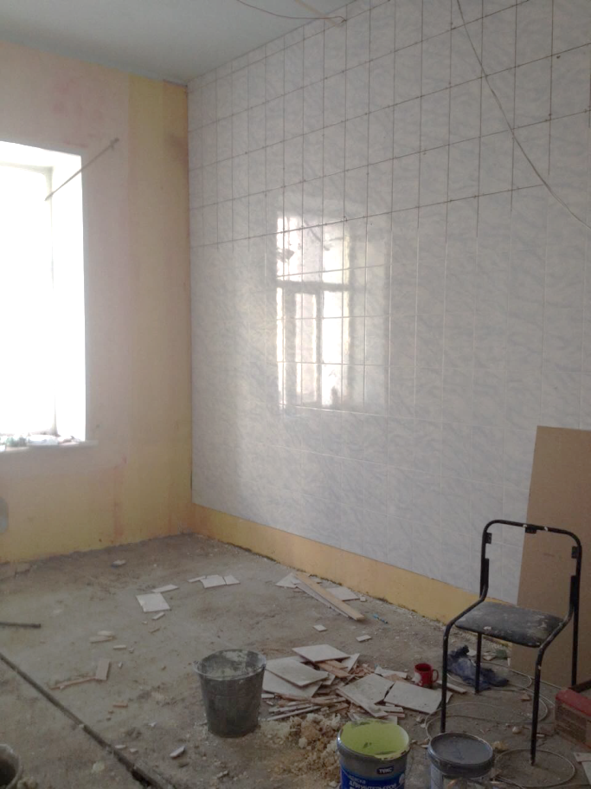
Ремонт, приобретение оборудования, расходных материалов и реактивов для:
лаборатории перспективных биоматериалов,
лаборатории эволюционной экологии и филогенетики

Slide 17
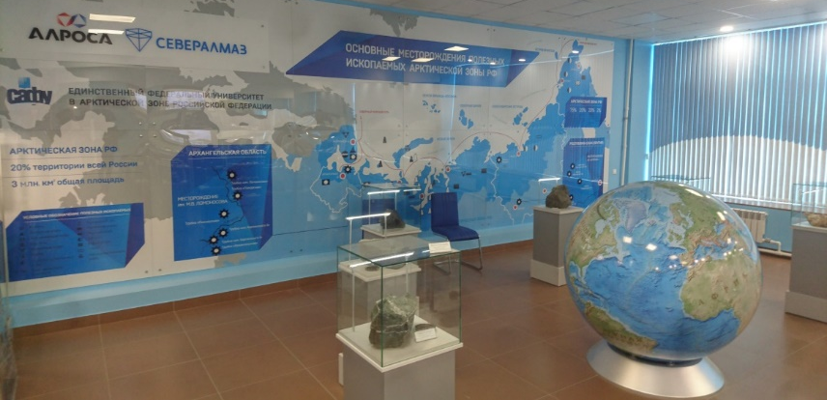
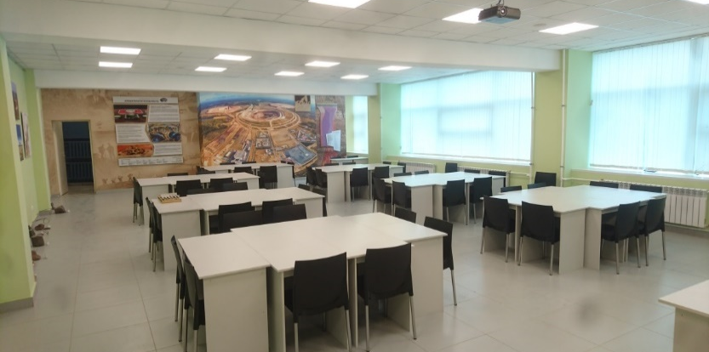
Оплата ремонтных работ, изготовления и поставки оборудования для Геологического музея имени академика Н.П. Лаверова

Slide 18
В 2014-17 гг. Фонд профинансировал 20 проектов САФУ в общей сложности на 29,3 млн.руб.

Slide 19
Основные направления расходования средств Фонда в 2017-2020 гг.
Поддержка академической мобильности обучающихся и НПР
Привлечение видных ученых для работы в университете
Развитие инфраструктуры и материально-технической базы университета
Развитие кадрового потенциала
Поддержка/стимулирование публикационной активности сотрудников и обучающихся

Slide 20
Спасибо за внимание

